Slide 1
T.C. MANİSA VALİLİĞİ Çevre, Şehircilik ve İklim Değişikliği İl Müdürlüğü
YAPI DENETİM UYGULAMALARINDA YAPI MALZEMELERİ KONTROLÜ
2024
Piyasa Gözetimi ve Denetimi Ulusal Eylem Planı (2024-2025)
Manisa Çevre, Şehircilik ve İklim Değişikliği İl Müdürlüğü

Slide 2
ÜRÜN GÜVENLİĞİ DENETİMİNİN KANUNİ DÜZENLEMELERİ
4703 Sayılı Ürünlere İlişkin Teknik Mevzuatın Hazırlanması ve Uygulanmasına Dair Kanun(2002)
Yapı Malzemeleri Yönetmeliği (305/2011/AB) (01.07.2013)
Ürünlerin Piyasa Gözetimi ve Denetimine Dair Yönetmelik (2002)
7223 Sayılı Ürün Güvenliği ve Teknik Düzenlemeler Kanunu (05.03.2020)
Yapı Malzemeleri Yönetmeliği (89/106/EEC) (2007)ESKİ
Yapı Malzemeleri Piyasa Gözetimi ve Denetimi Yönetmeliği (28.10.2022)
Manisa Çevre, Şehircilik ve İklim Değişikliği İl Müdürlüğü

Slide 3
7223 SAYILI KANUN
Ürünlerin Piyasaya arz koşullarını
Üreticilerin ve dağıtıcıların yükümlülüklerini
Piyasa gözetimi ve denetimi yapacak yetkili kuruluşların sorumluluklarını
Uygunluk değerlendirme Kuruluşlarının sorumluluklarını
Ürünlerin piyasaya arzının yasaklanması, toplatılması ve bertarafına ilişkin hükümler düzenler
Manisa Çevre, Şehircilik ve İklim Değişikliği İl Müdürlüğü

Slide 4
ÜRÜN TEDARİKÇİLERİNİN GÖREVLERİ
YÜKÜMLÜLÜKLER | ÜRETİCİ | İTHALATÇI | DAĞITICI
Harmonize standart Ve Ulusal kapsamındaki ürünler için Performans Beyanı ve CE (Gerekiyorsa G) İşaretlemesi yapmak , kullanım ve güvenlik formlarını düzenlemek | X | Üreticiden talep eder, yapmaması durumunda üretici adına hazırlar | Beyanların çevirisini oluşturur
Dokümantasyonu 10 yıl saklamak | X | X | X
Üretimin sürekliliğini ve beyan edilen performansın doğruluğunu sağlamak, teknik şartname değişikliğini takip etmek gerektiğinde bunları beyana yansıtmak | X
Ürünün izlenebilirliğini temin etmek | X
Üründe sadece irtibat kişisinin adresinin yer almasını sağlamak | X | X | X
Kullanım ve güvenliğe ilişkin bilgi formları bulundurmak | X | X | X
Gerektiğinde düzeltici önlemler almak | X | Düzeltici önlemleri dağıtıcıya iletir, Risklerde üreticiyi ve Bakanlığı bilgilendirir | İthalatçıyı bilgilendirir
Ürünleri uygun şekilde depolamak ve taşımak |  | X | X
Yetkili otoritelerle talepleri halinde işbirliği yapmak | X | X | X
Manisa Çevre, Şehircilik ve İklim Değişikliği İl Müdürlüğü

Slide 5
Güvenlik Teyit Sistemleri
Sistem 1+
Can Güvenliği Riski Azalması ile
Ürünün Teyit Sistem Derecesi Artmaktadır
<<<<<<-------------------------<<<<<<
Sistem 1
Hazır Beton
İnşaat Çeliği
Çimentolar
Sıhhi Tesisat (Bataryalar)
Boyalar
Sistem 2+
Sistem 3
Agregalar
Kireçler
Isı Yalıtım Levhaları
Yalıtım Camları
Kaynak Elektrotları
Sistem 4
Dolgu Duvar Blokları
Seramik Karolar
Sağlık Gereçleri (Lavabo, Duş Teknesi vb.)
Manisa Çevre, Şehircilik ve İklim Değişikliği İl Müdürlüğü

Slide 6
ÜRÜN TEDARİKÇİLERİNİN GÖREVLERİ
Uygunluk Teyit Sistemleri | İLK TİP TESTİ | ÜRÜN UYGUNLUK & PERFORMANS DEĞİŞMEZLİK BELGESİ | FABRİKA ÜRETİM KONTROL BELGESİ | PERFORMANS BEYANI HAZIRLANMASI | CE ve G İŞARETLEMESİ
Sistem 1+ | ONAYLANMIŞ KURULUŞ | ONAYLANMIŞ KURULUŞ | - | ÜRETİCİ | ÜRETİCİ
Sistem 1 | ONAYLANMIŞ KURULUŞ | ONAYLANMIŞ KURULUŞ | - | ÜRETİCİ | ÜRETİCİ
Sistem 2+ | ONAYLANMIŞ KURULUŞ | - | ONAYLANMIŞ KURULUŞ | ÜRETİCİ | ÜRETİCİ
Sistem 3 | ONAYLANMIŞ DENEY LABORATUARI | - | - | ÜRETİCİ | ÜRETİCİ
Sistem 4 | ÜRÜNE UYGUN DENEY LABORATUARI | - | - | ÜRETİCİ | ÜRETİCİ
Manisa Çevre, Şehircilik ve İklim Değişikliği İl Müdürlüğü

Slide 7
Genel Yapı Malzemesi Uygunluğu
Yapı Malzemelerinin Şantiye Kontrolünde:
İrsaliye, varsa eki ve ürün üzerindeki beyan değerleri karşılaştırılır
Üretici geniş ürün grupları için ürünün teknik özelliklerini web sitesi üzerinden de beyanda bulunabilir.
Uygun olmadığı düşünülen yapı malzemeleri için İl Müdürlüğümüze bildirimde bulunulması süreci hızlandıracaktır.
Farklı illerde üretilen ürünler için üretimin yapıldığı ile bildirimde bulunularak denetlenmesi ve ürün beyanlarının alınması sağlanmaktadır.
Manisa Çevre, Şehircilik ve İklim Değişikliği İl Müdürlüğü

Slide 8
Değerlendirme Metotları
Periyodik Tesis Denetimleri
BAKANLIĞIMIZ SENELİK PROGRAMINA GÖRE;
PİYASAYA ARZ EDİLEN ÜRÜNE AİT TEKNİK DOSYA İNCELEMESİ
TESİSİN ÜRETİME UYGUNLUĞUNA DAİR İNCELEME
ÜRÜNÜN TİP TESTİNE UYGUNLUĞUNA DAİR KONTROLLER YAPILMAKTADIR.
Ürün Uygunluk Denetimleri
ÜRÜNÜN ÜRETİM YERİNDEN, TAŞIMA SIRASINDA NUMUNE ALINARAK BAKANLIKÇA YETKİLENDİRİLMİŞ DENEY LABORATUARINA GÖNDERİLMESİ
HAZIR BETON ÜRÜNÜ İÇİN TAZE BETON NUMUNESİ ALINARAK DAYANIM SINIFININ UYGUNLUĞUNUN KONTROLÜ YAPILMAKTADIR.
Şikayet Değerlendirmeleri
ÜRETİCİLER, TÜKETİCİLER VE DENETÇİLERCE, KANITI OLUŞTURULAN ŞİKAYETLER, İL MÜDÜRLÜĞÜMÜZ, BAKANLIĞIMIZ, CİMER KANALI VE ALO 183 HATTIYLA TARAFIMIZA İNTİKAL ETMEKTE VE DENETİMLERİ SAĞLANMAKTADIR.
Manisa Çevre, Şehircilik ve İklim Değişikliği İl Müdürlüğü

Slide 9
HAZIR BETON
Deprem Yönetmeliğinde yapılarda kullanılacak asgari hazır beton dayanım sınıfı sınırlandırılmışıtır. Yönetmelik kapsamında yapılacak tüm betonarme binalarda C25’ten (30 Mpa küp eş değer) daha düşük dayanımlı beton kullanılamaz.
Ürünün kıvam sınıfları kalıp tipine göre ve uygulanacak yapı elemanına göre talep edilmesi gerekmektedir. Dar derin kalıp için kıvam sınıfı düşük, Geniş alçak kalıp için kıvam sınıfı yüksek beton, yerleştirmede uygulama kolaylığı sağlamaktadır.
Betonun yerleştirileceği andaki beton kıvamı, kıvam sınıfı için irsaliyesinde bildirilen sınır değerler içerisinde olmalıdır. Belirli hacimdeki betondan alınan numuneler üzerinde yapılan deneylerden elde edilen her bir deney sonucu için TS EN 206:2013+A2, Çizelge 21'de verilen kriterler sağlandığında, betonun kıvam bakımından uygun olduğu kabul edilir. Kıvamı, beton şartnamesinde belirtilen kıvam sınıfına uygun olmayan (TS EN 206:2013+A2, Çizelge 21'de verilen ilgili toleranslar dışında kalan) taze betonun kalıba (yapıya) dökülmesine izin verilmez.
Manisa Çevre, Şehircilik ve İklim Değişikliği İl Müdürlüğü

Slide 10
HAZIR BETON
S1 ila S5 Çökme (slump) ile ifade edilen kıvam sınıfları. Çökme (Slump) tepsisinde yaptığı çökme miktarına göre ifade edilir.
C0 ila C4 Sıkıştırılabilme derecesi ile ifade edilen kıvam sınıfları. Waltz Kabı(20x20x40) kullanılarak sıkıştırılabilme derecesi ölçümü yapılır.
F1 ila F6 Yayılma çapı ile ifade edilen kıvam sınıfları, Yayılma tablasının üzerine konulan malzemenin çevrilmesi ile yaptığı yayılımdır.
SF1 ila SF3 Çökme-yayılma ile ifade edilen kıvam sınıfları, hem slump hem yayılma sonucunda elde edilen sonuca göre bulunur.
Soğuk havalar için kullanılan suya antifiriz ilave etmek döküm sırasında donmayı engeller, fakat ürün dondan korunmadığı müddetçe koruyuculuğu yoktur. Üst üste 3 gün don derecesi gösteren hava şartlarında kalan beton, donma çözünme sırasında antifirizli özelliğini kaybeder ve çimentonun su ve diğer bileşenlerle yaptığı reaksiyon durur. Sıcak havalarda buharlaşma sonucu kaybolan su çimentonun yaptığı reaksiyonların durmasına ve dayanım azalmasına neden olur.
Hazır betonun çevresel etki sınıflarına göre talebinde riske göre beton talep edilmelidir:
- X0 Korozyon veya zararlı etki tehlikesi olmayan etki sınıfları (Donatısız betonlar, dolgu, subasman vb yerler için)
- XC1 ila XC4 Karbonatlaşma sebepli korozyon tehlikesi olan (yapıda oluşması muhtemel rutubete göre etki artar)
- XD1 ila XD3 Deniz suyu harici klorürlerin sebep olduğu korozyon tehlikesi olan(Buz çözücü, temizlik kimyasalı vb kimyasala maruz kalma ihtimale göre tehlike artar)
XS1 ila XS3 Deniz suyundaki klorürlerin sebep olduğu korozyon tehlikesi olan etki sınıfları.(İlimizde ihtiyaç yoktur)
XF1 ila XF4 Zararlı donma çözülme tehlikesi olan etki sınıfları (Buz çözücü etkisine maruz kalma ihtimali olan)
XA1 ila XA3 Zararlı kimyasal etki tehlikesi olan etki sınıfları (Atıksu arıtma, rögar, hayvan besleme vb yerlerde)
Beton; donatı çeliği veya gömülü metal içeren ve risk içeren bir bölümde ise çevresel etki sınıflarından uygun olan seçilerek Beton üreticisi ile riskin büyüklüğüne göre uygun olan talep edilmelidir.
Manisa Çevre, Şehircilik ve İklim Değişikliği İl Müdürlüğü

Slide 11
HAZIR BETON
Sahada Hazır Betona Yapılan İlaveler Mutlaka Beton Üreticisinin Kalite Sorumlusunca Yapılmalıdır.
Hazır Beton üretimi için, TS EN 206 standardında beton dizaynı için önerilerde bulunmaktadır.
XC3 dayanıklılık sınıfı C30/37 olan hazır betonun 280 kg çimento ve %55 su/çimento içereceği öngörülmüştür.
Bir beton trans mikseri için yaklaşık 12 m³ C30/37 hazır beton üretiminde 3360 kg çimento ve 1850 litre su kullanılır. Bu oranı yakalamak ve aşağı çekmek için konsantre beton katkıları kullanılmaktadır. Katkıdaki konsantrasyon oranına göre şantiye ortamında 5 litre konsantre katkı 1/5 oranında su ile seyreltildiğinde oluşan 30 litrelik karışım; kendi hacminin yaklaşık 5 katı, kısaca 150 litre su ilave edilmiş etkisi göstermektedir.
Kimi transmikserlerde yaklaşık 250 litre su deposu bulunmakta ve içinde kullanılan katkıyı seyreltme ve oluğu yıkama amaçlı su bulundurulmaktadır. Bu suyun, taşıma halinde veya ilk üretimde agreganın ısınmasıyla buharlaşan su yerine takviye yapılması, kimyasal katkının seyreltilmesi gibi nedenlerle kullanımı, mutlaka beton firmasının kalite kontrol teknik elemanı nezaretinde olmalı ve yapılan işlem irsaliyeye işlenmelidir.
Betonun basınç dayanım düşük olma nedenleri;
-Santrale geri dönen transmikserin kazanının düzgün yıkanmaması ya da yıkanınca içinden atılamayan sudan,
-Üretim sırasında kullanılan agreganın yağmur altında kalarak içinde fazla su tutmuş olmasından
-Agreganın güneş altında kalarak aşırı ısınması sonucu eklenen suyun buharlaşmasından
-Transmikser su deposundaki bütün suyun kalite elemanı olmayanlarca kazana ilavesinden
-Üretim sırasında çimentonun beton üreticisi tarafından az eklenmesinden kaynaklanmaktadır.
Manisa Çevre, Şehircilik ve İklim Değişikliği İl Müdürlüğü

Slide 12
BETONARME ÇELİĞİ
Yönetmelik dayanım sınıfı olarak B420C ve B500C çeliğin kullanılmasına olanak tanımaktadır. S420 çeliğin; “çekme dayanımı/akma dayanımı” oranının 1.35 değerinden küçük olması (Rm/Re<1.35) ve eşdeğer karbon oranının %0.55’i geçmemesi koşulu ile kullanımına da izin vermektedir.
B420C çelik için nervür tipine göre sol kenarda kalan düz tire işaretleme aranmalıdır.
Manisa Çevre, Şehircilik ve İklim Değişikliği İl Müdürlüğü

Slide 13
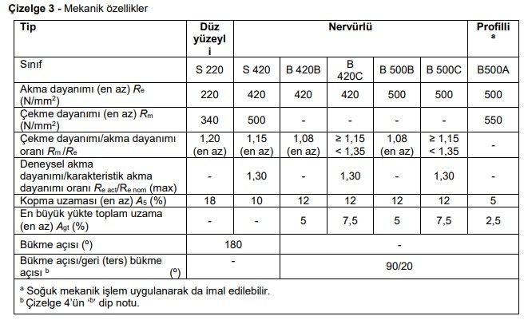
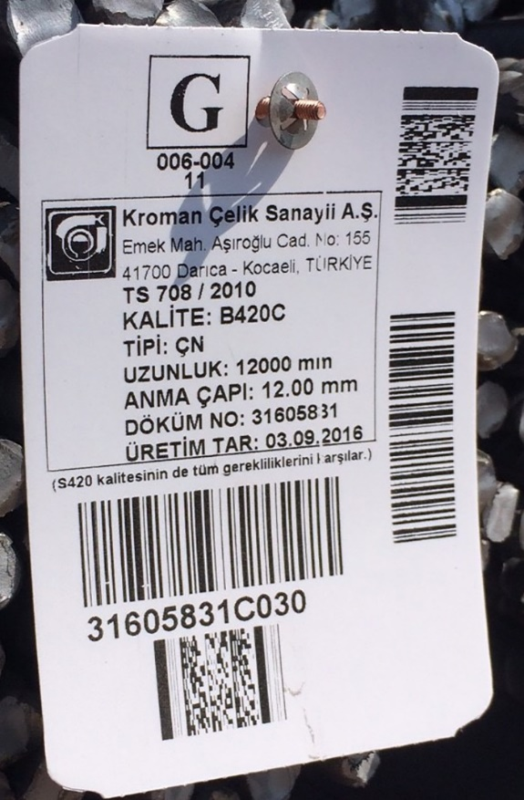
BETONARME ÇELİĞİ
Şantiyeye teslim edilen her çelik bağında G işaretlemesi ile gelen irsaliyenin uyumu, Çelik Sınıfının projeye uygunluğu kontrol edilmelidir
Donatıların şantiyeye nakli sırasında bükülerek (orta kısmından firkete biçiminde katlanarak) getirildiği durumlarda, katlanan kısımların düzeltilmeden, kesilip uzaklaştırılmadan kullanımına izin verilmemelidir.
4708 sayılı Yasa kapsamında ruhsatlandırılmış yapılarda kullanılan beton çelik çubuklarla ilgili deneyler, inşaat mahalline getirilen her çap, sınıf ve tipteki partiden TS 708 standardına göre tutanakla alınan numuneler üzerinde yapılmaktadır.
İdare (Belediyeler) yasa kapsamında ruhsatlandırmış olduğu yapıya ait beton çelik çubuk (demir) raporlarında verilen ihzarat miktarlarını toplayıp, raporların inşaatın tamamında kullanılması gereken beton çelik çubuk (demir) miktarını temsil edip etmediğini ve beyan edilen deney rapor sayısının nakil edilen demire karşılık geldiğini kontrol edecektir.
Manisa Çevre, Şehircilik ve İklim Değişikliği İl Müdürlüğü

Slide 14
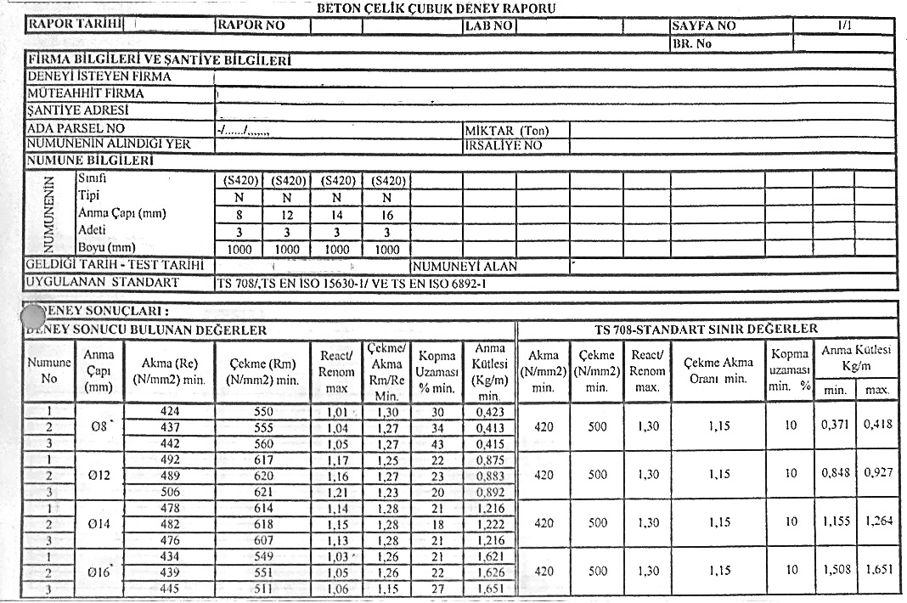
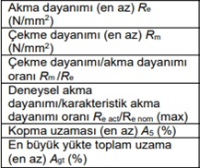
BETONARME ÇELİĞİ
Çelik Çubuk Deneyi Değerlendirilmesi
ÜRÜN MİKTARI KONTROL EDİLMELİDİR
Manisa Çevre, Şehircilik ve İklim Değişikliği İl Müdürlüğü

Slide 15
SERAMİK DÖŞEME VE DUVAR KAROLARI
Döşeme kaplamasının yapılacağı mekânın iç veya dış mekan olması, tercih edilen üründe farklılığa neden olmaktadır.
İç mekanda ıslak alan, iç mekanda kimyasal olarak bozunmaya müsait alan, dış mekanda donma çözünmeye maruz alan, dış mekanda kaymayı engelleyici alan gibi özelliklerine göre uygun ürün talep edilmelidir:
Örnek Poz: 15.375.1004 (Eski Poz No : Y.26.005/304)
İmalatın Tarifi: (42,5 x 42,5 cm) veya (45 x 45 cm) anma ebatlarında, her türlü desen ve yüzey özelliğinde, 1.kalite, beyaz seramik yer karoları ile 3 mm derz aralıklı döşeme kaplaması yapılması (karo yapıştırıcısı ile)
Kitap | Poz No | Tanımı | Birimi | Miktarı
 |  | Malzeme:
ÇŞB | 10.240.3304 | Her türlü desen ve yüzey özelliğinde, beyaz, yer karosu (42,5 x 42,5 cm - 45 x 45 cm anma ebatlarında) | M2 | 1,06
ÇŞB | 10.300.2203 | Çimento esaslı, yüksek performanslı, kayma özelliği azaltılmış, açık bekletme süresi uzatılmış karo yapıştırıcı (TS EN 12004 - c2te) | KG | 4
ÇŞB | 10.300.2231 | Çimento esaslı, standart performanslı derz dolgusu (TS EN 13888 - cg1) | KG | 0,4
ÇŞB | 10.130.9991 | Su | M3 | 0,002
 |  | İşçilik:
ÇŞB | 10.100.1004 | Seramik kaplama ustası | SA | 0,6
ÇŞB | 10.100.1062 | Düz işçi (inşaat işçisi) | SA | 0,5
Görüleceği üzere;
ÇŞB 10.240.3304 Poz Nolu Karo kullanılarak yapılmış imalat tarifinde belirtilen özelliklerine ulaşmak için söz konusu rayicin teknik tarifine gidildiğinde:
HER TÜRLÜ DESEN VE YÜZEY ÖZELLİĞİNDE, BEYAZ, YER KAROSU (42,5 X 42,5 CM - 45 X 45 CM ANMA EBATLARINDA) Seramik Yer Karoları (1.Kalite) (TS EN 14411 - Kuru preslenmiş seramik karolar-Düşük su emmeli % 0,5
Manisa Çevre, Şehircilik ve İklim Değişikliği İl Müdürlüğü

Slide 16
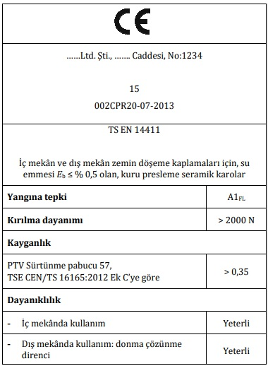
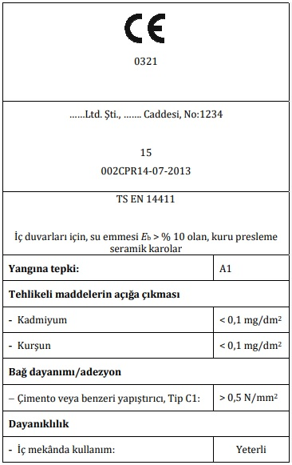
SERAMİK DÖŞEME VE DUVAR KAROLARI
Buna göre imalatın projesine uygun olması için, ilgili standardı TS EN14411’ in EK ZA kısmında Grup1 %0,5 düşük su emmeli olarak arz edilmiş ürün talep edilmelidir.
Grup 1 ürün kullanılması gerektiği anlaşılmakta ve bu ürüne dair asgari özellikler soldaki örnek CE etiketinde beyan edilmektedir.
Benzer biçimde yangına, yüksek ısıya, kimyasal reaksiyona maruz kalabilecek mahallerde kullanılacak seramikler için beyan değerlerine göre ürün seçilmelidir.
Manisa Çevre, Şehircilik ve İklim Değişikliği İl Müdürlüğü

Slide 17
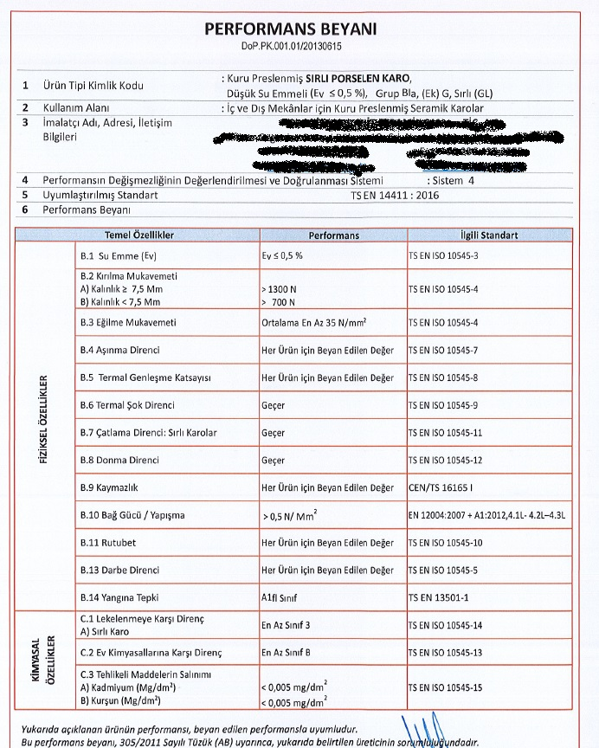
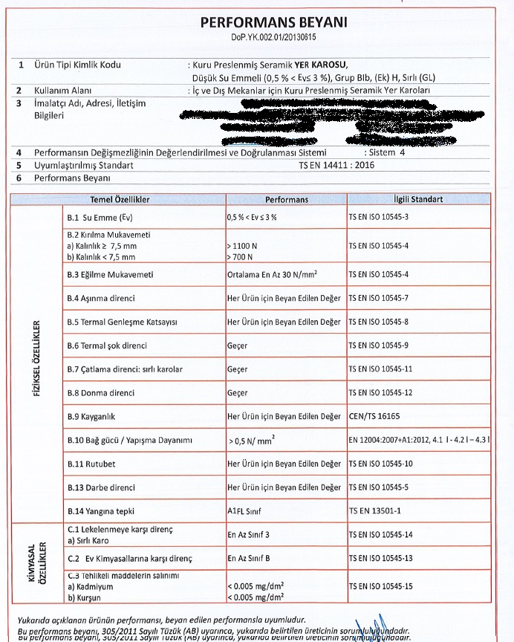
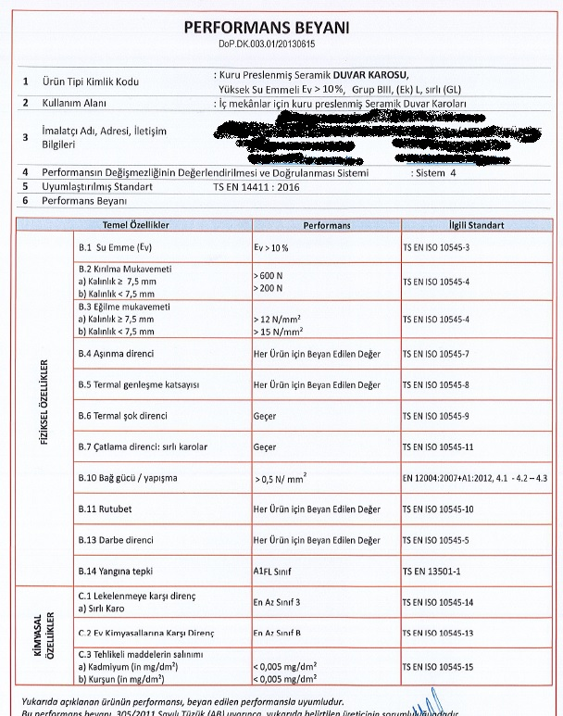
SERAMİK DÖŞEME VE DUVAR KAROLARI
Manisa Çevre, Şehircilik ve İklim Değişikliği İl Müdürlüğü

Slide 18
DOLGU DUVAR BLOKLARI: (TUĞLA BİMS VB.)
Dolgu Duvar Blok Üreticileri, Performans Beyanlarında ısı iletkenlik katsayılarını, asgari basınç dayanımlarını ilan eder.
Kullanılacak ürünün ısı iletkenlik katsayısı mimari proje, ısı yalıtım hesap raporunda kullanılan ısı iletkenlik katsayısını sağlamalıdır. Projede belirtilen dolgu duvar bloğunun basınç dayanımını beyanla karşılaştırmalıdır.
Asgari basınç dayanım ihtiyacı için hesap örneği:
220cm kiriş altı yüksekliği olan bir yapıda; 18 cm gelen tuğla ve ara harcıyla 12 sıra tuğla örülmektedir.
Kilit sistemi, derz harçları ve perdahta yaşanacak olumsuzluklar nedeniyle bir tuğlaya ilişiğindekinin de yükü gelebilmektedir.
En alt sıradaki tuğlaya:11x5,5 tuğla ve derz harcı ve iki yönlü sıvasının ağırlığı (Ort:3,5+0,5=4,0 kg) ölü yük bulunmaktadır.
=(11x5,5x4+2x(0,02x2,40 x1,2x1000)=357 kg yük en alttaki tuğlanın 0,18x0,13 lik yüzey alanına yüklenecektir.
357x9,81 / 180x130mm² =0,15 N/mm² ölü yük
Deprem hareketi sırasında yapının yapacağı olası öteleme sırasında oluşacak ilave basınç için pratik olarak kat diyaframlarının duvar üzerinde kalan kısımlarından döşeme ortalarına doğru bağlı olduğu 2 şer metreden sağ ve sol 4 er mtlik kısım ağırlığı durumunda oluşacak basınç
Metre tül için (Qölü+Qhareketli)x4=700x4=2800kg
2800x9,81/180x130=1,17N/mm² deprem sırasında ilave yük
1,3 N/mm2 asgari basınç dayanımlı tuğla, binanın deprem hareketi sırasında hasar alacaktır. Beyan değeri 1,3 N/mm2den daha üstün bir tuğlanın deprem sonrası ürün olarak sağlam kalacağı da anlaşılmaktadır.
Manisa Çevre, Şehircilik ve İklim Değişikliği İl Müdürlüğü

Slide 19
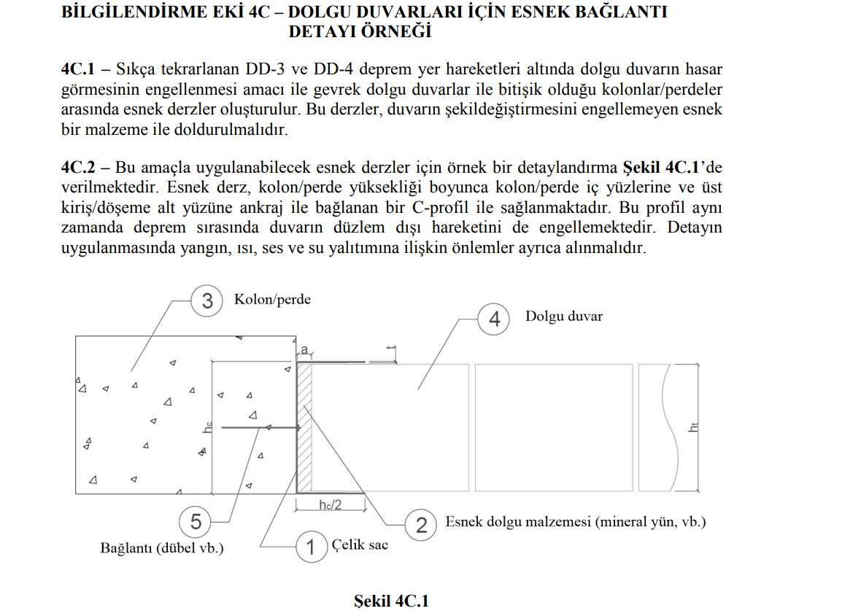
DOLGU DUVAR BLOKLARI: (TUĞLA BİMS VB.)
Türkiye Bina Deprem Yönetmeliği kapsamında, biraz önce belirtilen yük aktarım sorununu gidermek için, dolgu duvar taşıyıcı birleşiminde uygulanacak detay belirtilmiştir.
Manisa Çevre, Şehircilik ve İklim Değişikliği İl Müdürlüğü

Slide 20
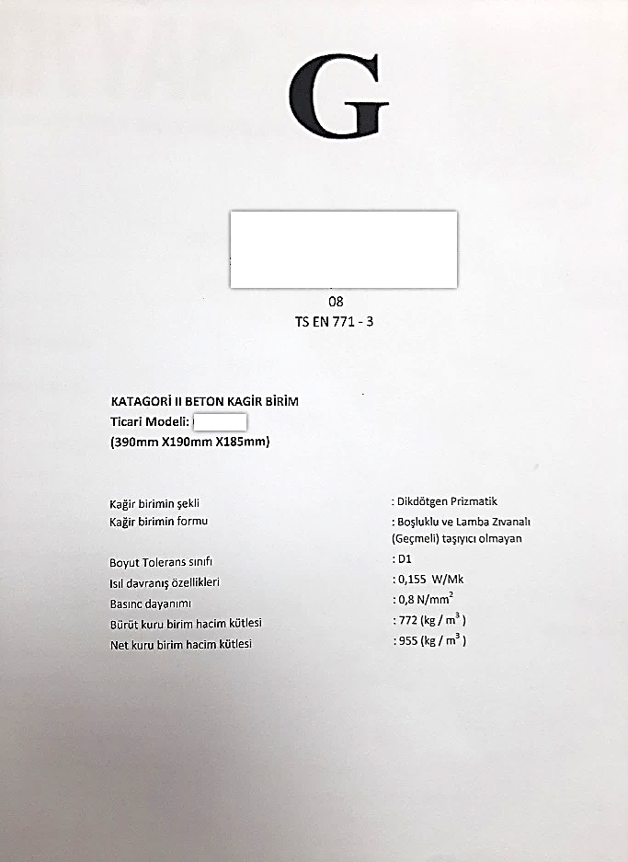
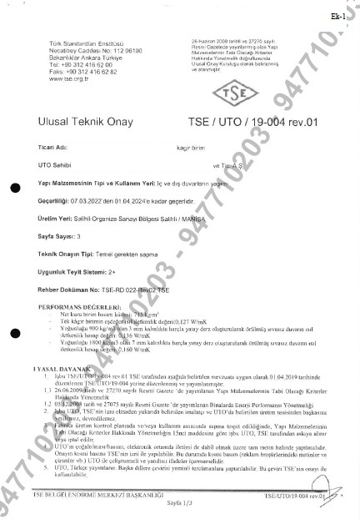
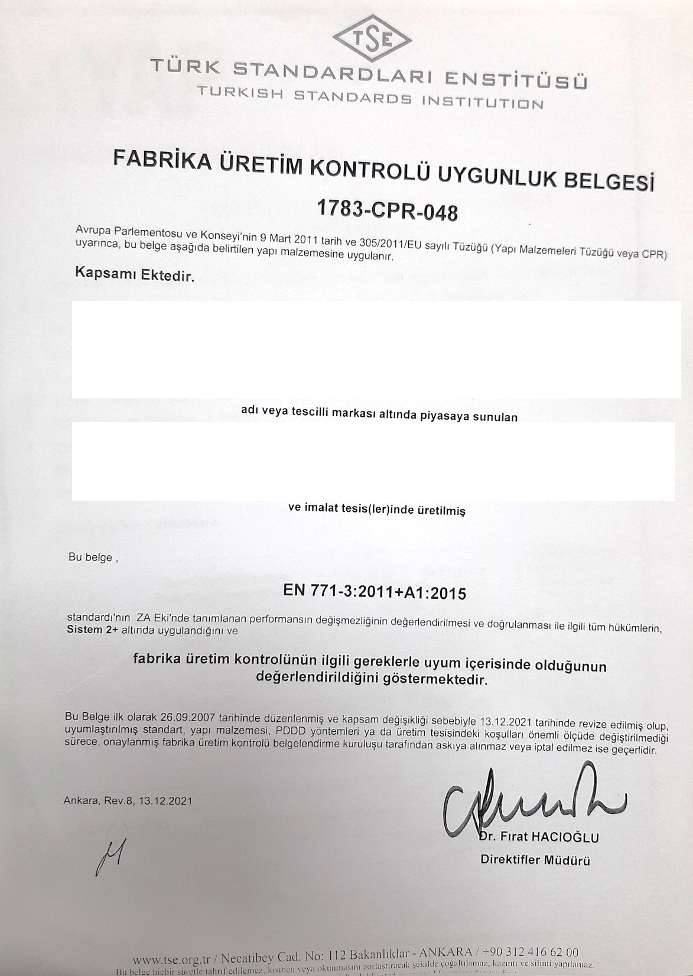
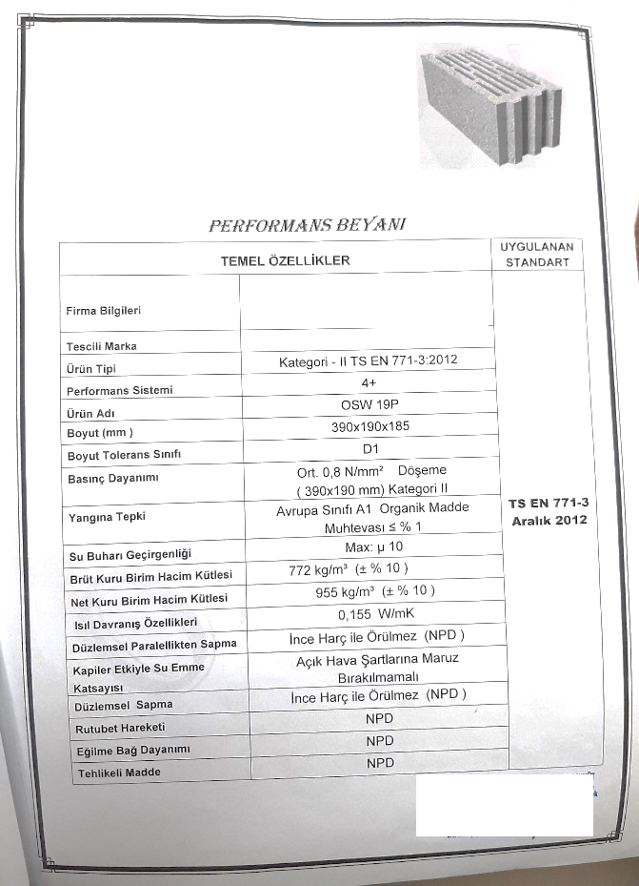
DOLGU DUVAR BLOKLARI (TUĞLA,BİMS..)
Standarttan daha üstün üretilen ürünlerin kullanımı için Ulusal Teknik Onay, G Uygunluk Beyanı, Fabrika Üretim Kontrol Belgesi ve G etiketi üreticiden talep edilmelidir.
Manisa Çevre, Şehircilik ve İklim Değişikliği İl Müdürlüğü

Slide 21
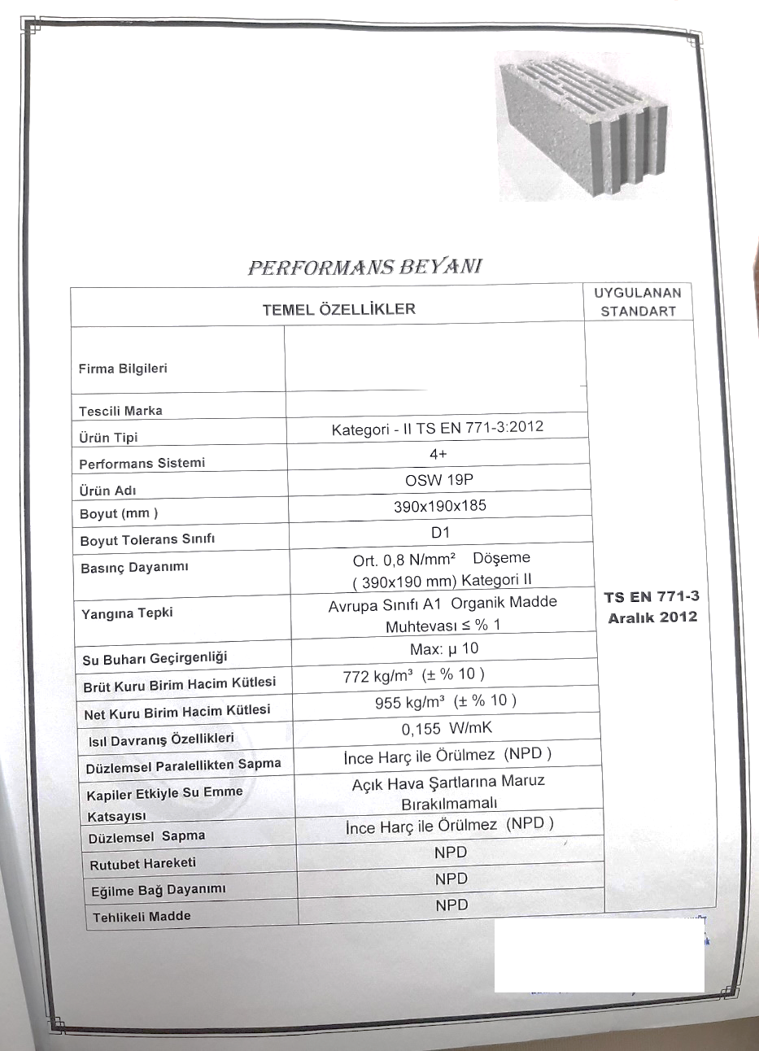
DOLGU DUVAR BLOKLARI (TUĞLA,BİMS..)
Ürünün projede kullanılması öngörülen özellikleri taşıdığı beyan üzerinden kontrol edilmelidir. Basınç dayanımı, ısıl iletkenlik katsayısı, brüt kuru birim hacim kütlesi ve ebatların uygunluğu ile ilgili kontroller yapılmalıdır.
Beyan değerlerinin kontrolü ile, yapının taşıyıcı sisteminin uygunluğu, enerji verimliliği, afetlere karşı dayanımı gibi hususları sağladığı teyit edilmelidir.
Manisa Çevre, Şehircilik ve İklim Değişikliği İl Müdürlüğü

Slide 22
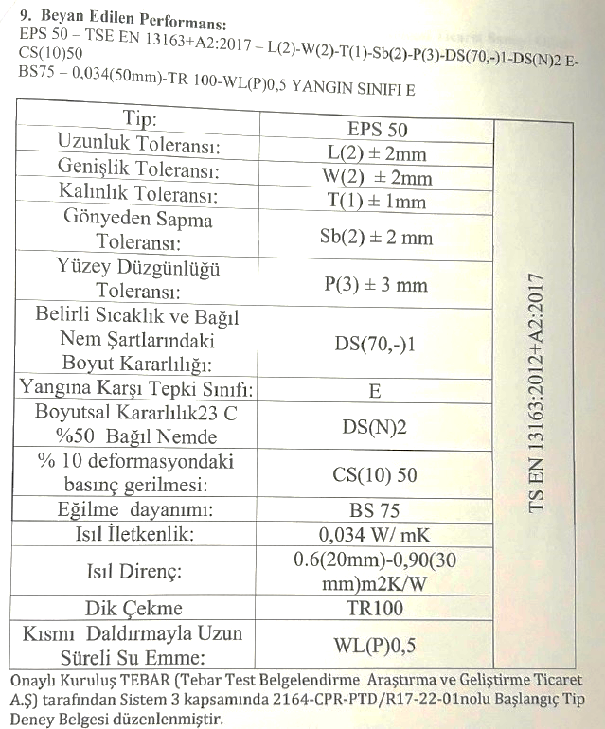
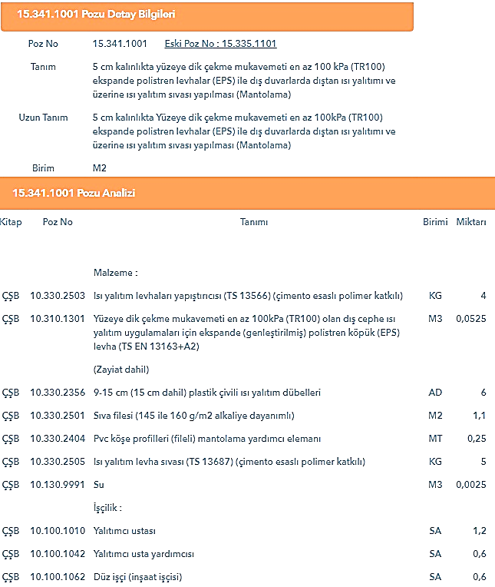
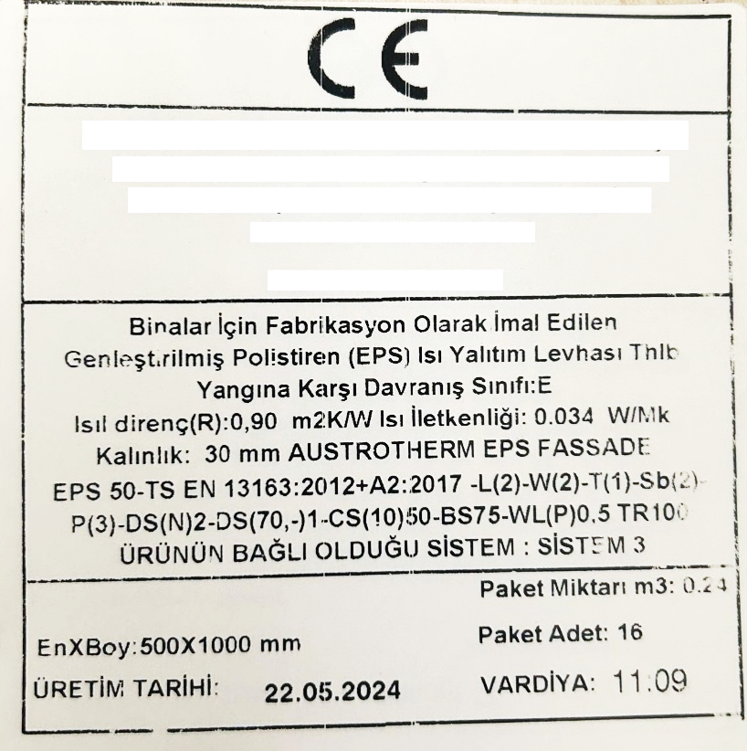
EPS ISI YALITIM BLOKLARI
Performans Beyanı ürün şantiyeye indirilmeden önce yükleniciden talep edilir ve uygun ürün seçilerek, seçilen ürünün geldiği CE Etiketi üzerinden kontrol edilir.
Isıl iletkenlik, Kalınlık Eğilme Dayanımı gibi değerlerin poz tarifindeki asgari şartları sağlamasına göre ürün kabul edilir.
Örnekteki ürün kalınlığı nedeniyle kabul edilmemelidir. Kalınlığı uygun modeli için ayrıca
difüzyon ve ısı Yalıtım değerleri için Isı Yalıtım Hesabı ile de karşılaştırma yapılmalıdır.
Manisa Çevre, Şehircilik ve İklim Değişikliği İl Müdürlüğü

Slide 23
Dinlediğiniz için
Teşekkür Ederiz…
Manisa Çevre, Şehircilik ve İklim Değişikliği İl Müdürlüğü

